Slide 1

QZLZK 1010033-2022
中联重科物料条码总则 宣贯
信息化部 刘玮 13574863878
2022年5月

Slide 2
1
标准编写背景
2
标准总体概况
3
标准主要内容
4
标准实施意义
5
标准系列的整体规划

Slide 3
1
标准编写背景

Slide 4
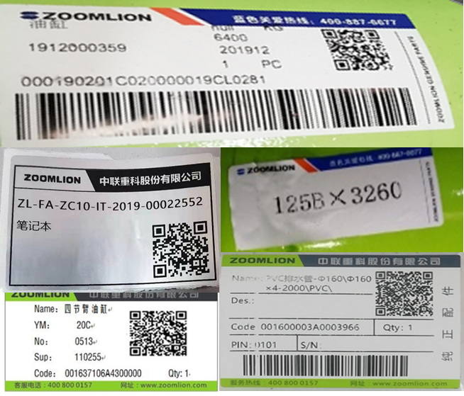
一
标准编写背景
物料是制造型企业中成本的重要组成部分，对于产品质量至关重要，物料条码是物料管理的重要信息化手段之一。
目前公司针对物料条码的功能、范围、样式
不一，使用的信息化系统、技术五花八门。
为确保公司各经营单元及智能工厂建设和运行中物料条码内容的统一适用，提升物料质量追溯的及时准确，提高信息化系统之间对接的顺畅高效，总部信息化部牵头编制了《中联重科物料条码总则》企业标准。

Slide 5
2
标准总体概况

Slide 6
二
标准总体概况
编制原则
本标准总体原则不低于相关国标的要求，对公司产品在生产制造过程中物料条码内容相关的编码规则、标签内容、条码信息系统及打印、外观、材质、尺寸、粘贴位置、检查细则等要求进行统一规范，更加符合中联重科现状。

Slide 7
二
标准总体概况
编制依据
本文件按照Q/ZLZK 1010024—2019《企业技术标准编写规范》的规定起草，主要参考标准如下：
GB/T 12905 条码术语
GB/T 15425 商品条码 128条码
GB/T 18284 快速响应矩阵码QR code
GB/T 18347 128条码
Q/ZLZK 1010007 中联重科物料编码规则

Slide 8
二
标准总体概况
标准结构说明
本标准共分为五大部分，包含以下内容：
1.范围
2.规范性引用文件
3.术语和定义
4.基本规则
5.通用技术要求

Slide 9
3
标准主要内容

Slide 10
三
标准主要内容
本标准范围
（1）规定了公司生产类物料及产品条码标签的内容及要求，统一公司条码的信息化建设和业务应用的规范。
（2）适用于生产类物料及产品条码的实施，即：物料管控过程中使用物料条码的所有阶段。

Slide 11
三
标准主要内容
术语和定义
条形码技术 、一维码、二维码、条码标签、脱墨、污点。
条码：使用条形码技术的一维码、二维码统称为条（形）码。
标识码：在条码规则的格式定义中，根据公司业务应用场景结合信息化系统而定义的标识。
标识码值：在条码规则的格式定义中，标识码对应的取值。
DPM码：一种特殊的标识制作技术，一般称之为“直接零部件标识”。该技术可以实现直接在零部件表面上做标识，而不需要纸张、标签一类的标识载体。

Slide 12
三
标准主要内容
基本规则
1、生产类物料及产品的条码，用于仓储、物流、生产、质量、服务等业务场景中，物料本体信息（如：物料编码、批次、供应商、特性等）的传递。
2、物料条码应确保物料本体的可追溯性，根据物料来源、条码来源等信息，由使用部门依据条码规则及应用场景，按实际业务需求，以一维码或二维码形式进行编制。
3、物料条码应符合规则统一性、信息系统可读性的原则。
4、条码的生成、条码标签的打印、条码信息的采集，由信息化部门提供技术支持。
5、条码标签的应用规范（如：条码标签的纸张类型、大小、尺寸、采购、打印、粘贴、扫描、销毁、去除等），由经营单元根据本规则要求自行制定。

Slide 13
三
标准主要内容
6、本标准应用流程图
序号 | 活动名称 | 活动描述 | 负责部门
1 | 条码总则标准的制定与修订 | 1、依据国家标准和企业现状，编制《中联重科物料条码总则》。 2、依据业务需求，及时修订《中联重科物料条码总则》。 | 信息化部
2 | 条码管理平台的开发与运维 | 1、依据《中联重科物料条码总则》，开发和实施全集团统一的条码管理平台。 2、依据业务变更，及时运维条码管理平台。 3、条码管理平台基本功能有：规则定义及维护、条码标签信息的加密解密、条码打印、条码扫描、条码作废、与其他信息化系统接口等。 | 中科云谷
3 | 条码标签应用规范的制定与修订 | 1、依据《中联重科物料条码总则》和使用部门的业务现状，编制适用于经营单元自身的条码标签应用规范。 2、依据业务变更，及时修订经营单元各自的条码标签应用规范。 | 使用部门/经营单元
4 | 业务信息化系统 | 1、业务信息化系统的条码功能新增和改造。 2、业务信息化系统的条码功能使用。 | 中科云谷
5 | 条码标签采购 | 各经营单元依据条码标签应用规范，采购条码标签等 | 使用部门/经营单元
6 | 条码标签应用 | 各经营单元依据条码标签应用规范，完成条码标签的打印、粘贴、扫描、销毁、去除等动作。 | 使用部门/经营单元
Notes:
定义了6个流程活动节点

Slide 14
三
标准主要内容
通用技术要求
1、条码格式的定义：标识码:标识码值@
条码内容 | A | : | 001483100A0100000 | @ | B | : | 1 | @ | ……
条码含义 | 第一组条码标识 |  |  | @ | 第二组条码标识 |  |  | @ | ……
 | 标识码一 | 标识码内 连接符 | 标识码一的值 | 标识码间连接符 | 标识码二 | 标识码内连接符 | 标识码二的值 | 标识码间连接符 | ……
注：如果为多条物料的标签，物料条码标识串之间用“,”（半角逗号）隔开。
Notes:
本标准，也是对条码内容的定义进行了一个统一和创新。

Slide 15
三
标准主要内容
2、标识码与标识码值
标识码 | 标识码 含义 | 必填/选填 | 备注
A | 物料编码 | 必填
B | 是否加密 | 选填 | 如业务场景不需要 ，则可不传递该标识码 。
C | 是否显示内容 | 选填
D | 条码标签显示内容 | 选填
E | 供应商编码 | 选填
F | 自制件车间编码 | 选填
G | 批次号 | 选填
H | 序列号 | 选填
I | 使用该条码的信息系统 | 选填
J | 生产订单号 | 选填
K | 采购订单号 | 选填
L | 包装型号 | 选填
M | 物料分类编码 | 选填
N | 物料数量 | 选填
O | 库位编码 | 选填
P | 涂装颜色编码 | 选填
标识码 | 是否必填 | 标识码值 位数 | 标识码值定义
A | 是 | 最大20位 | 参照Q/ZLZK 1010007《中联重科物料编码规则》
B | 否 | 1位 | 1、如需对标签内容加密，则填写该项。 2、根据具体的业务密级要求，由业务系统传递码值给条码平台，‘1’表示该条码需加密。
C |  | 1位 | 1、如需在标签上显示内容，则填写该项。 2、根据具体的业务需求，由业务系统传递码值给条码平台，‘1’表示该条码标签上需显示内容。
D |  | 最大200位 | 由业务系统传递需条码标签上显示的内容给条码平台
E |  | 最大10位 | 如为外购外协件，取自SAP系统中的供应商编码
F |  | 最大10位 | 如为自制件，取自SAP系统中的工作中心编码
G |  | 11位 | 物料出厂的年月日+五位序列号
H |  | 30位 | 物料的唯一标识号，如：底盘VIN号、油缸钢码等
I |  | 最小2位，最大100位 | 1、当单个信息系统使用时，表示为2位 2、当多个信息系统使用时，可表示为：010203050608 3、信息系统清单，见附录A
J |  | 最大10位 | 取自SAP系统中的生产订单号
K |  | 最大10位 | 取自SAP系统中的采购订单号
L |  | 最大10位 | 1、包装型号，指该物料是以何种包装周转 2、包装型号清单，见附录B
M |  | 最大10位 | 可分为外协件、外购件、自制件，取自SAP系统中物料主数据信息
N |  | 最大10位 | 物料数量
O |  | 最大20位 | 取自WMS系统中的库位编码， 如该物料由立体库管理，则为：0000000000000000 如该物料由其他库管理，则为：工厂4位+仓库2位+区域2位+货架号2位+行号2位+列号2位+层号2位
P |  | 最大2位 | 涂装件、成品的颜色，见附录C

Slide 16
三
标准主要内容
3、条码标签分类
根据业务应用场景，选择合适的标识码进行组合，定义出条码标签内容。
标签分类 | 建议条码内容
唯一标识类物料 | 物料编码 + 供应商编码 + 批次号 + 序列号
 | 物料编码 + 批次号 + 序列号
 | 物料编码 + 供应商编码 + 序列号
批次跟踪类物料 | 物料编码 + 供应商编码 + 批次号
 | 物料编码 + 批次号
标识类物料 | 物料编码

Slide 17
三
标准主要内容
4、条码标签内容示例
示例1：需唯一标识的物料
条码内容为：
A:1120300407@E:12121@G:21050500045@H:70AH31415678@I:0204@K:1001234@
条码含义为：
条码应用场景：
1) 该底盘入底盘库时，将解析A\E\G\I\K标识码的信息，进入WMS系统；
2) 该底盘在装配线上时，将解析A\H\I标识码的信息，进入MES系统。
序号 | 标识码 | 含义
1 | A | 该物料编码为1120300407，物料名称为重汽底盘
2 | E | 该物料的供应商编码为12121
3 | G | 该物料的批次码为21050500045，表示2021年5月5日出厂的第45台
4 | H | 该物料的唯一序列号为70AH31415678
5 | I | 该条码标签使用于中联重科WMS系统、MES系统
6 | K | 该物料对应的采购订单号是1001234

Slide 18
三
标准主要内容
示例2：带外包装标签条码的混装物料（即多物料放在同一包装内）
条码内容为：
A:1120300403@C:1@D:六角螺钉03@E:12121@I:08@N:100@,
A:1120300408@C:1@D:六角螺钉08@E:12312@I:02@N:300@O:1100010203010203@
条码含义为：该包装中包含两条物料信息，
物料一的信息如下： 物料二的信息如下：
序号 | 标识码 | 含义
1 | A | 该包装中该物料编码为1120300403
2 | C | 该包装标签上需要显示内容
3 | D | 该包装中该物料标签显示的内容是“六角螺钉03”
4 | E | 该包装中该物料的供应商编码为12121
5 | I | 该包装中该物料标签应用于的信息系统为立库系统
6 | N | 该包装中该物料数量为100
序号 | 标识码 | 含义
1 | A | 该包装中该物料编码为1120300408
2 | C | 该包装标签上需要显示内容
3 | D | 该包装中该物料标签显示的内容是“六角螺钉08”
4 | E | 该包装中该物料的供应商编码为12312
5 | I | 该包装中该物料标签应用于的信息系统为WMS系统
6 | N | 该包装中该物料数量为300
7 | O | 该包装中该物料的库位在：1100工厂01仓库02区域03号货架的第1行第2列第3层
条码应用场景：
该带外包装标签条码的混装物料入库时，包装中的两档物料将分别进入立库和仓库货架进行管理。

Slide 19
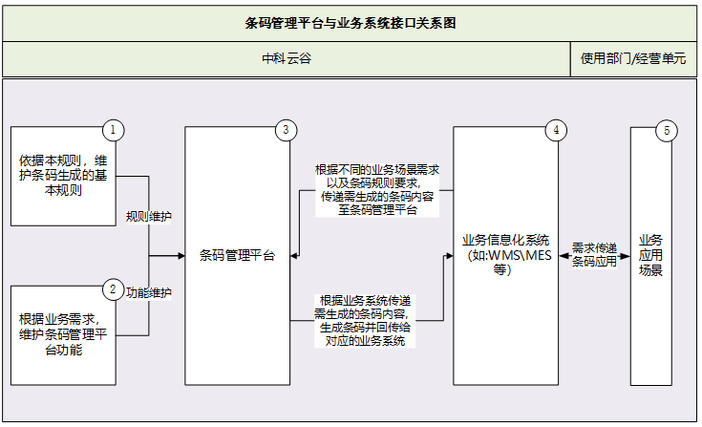
三
标准主要内容
5、信息系统要求
条码的信息化管理在条码管理平台进行，包括：规则定义、条码标签信息的加密解密、条码打印、条码扫描、条码作废、离线功能、密码库、与其他信息化系统接口等。

Slide 20
三
标准主要内容
6、印刷/打印要求
1）条形码的印刷/打印，应符合相关质量要求，必要时可以要求印刷/打印企业，提供中国物品编码中心的检测报告。
2）印刷/打印的条形码，如因质量问题不能使用，应作退货处理。
3）条形码符号表面整洁，无明显污垢、皱褶、残损、穿孔。
4）符号中数字、字母、特殊符号应印刷完整、清晰。
5）条形码字符无明显脱墨、污点、断线；条码的边缘整齐，无明显弯曲变形。
6）条形码字符的墨色均匀，空白区与条码的厚度差应不大于0.1mm，无明显差异。
Notes:
第2点，

Slide 21
三
标准主要内容
7、标签外观要求
1）条形码标签的周边应平直，不应有毛刺；表面应平整光洁，不应有锈迹、斑点、气孔、雾状和明显的颗粒杂质。
2）条形码标签内容应该完整，无断裂痕迹。
3）条形码标签经扫描读取的相应数据，应与标识字符相同。
4）条形码标签粘贴在铭牌上时，不应有折皱、撕裂等缺陷。
5）条形码标签的四个角标内可印刷条形码内容及公司规定标识，严禁印刷其他无关文字或图案。
6）条形码标签的数字、字母等应采用OCR-B字符，条形码符号放大或者缩小时，其尺寸应以相同倍率放大或者缩小。
Notes:
第五点，

Slide 22
三
标准主要内容
8、标签材质要求
条形码标签应使用铜版纸或PET标签纸或其他符合要求材质的标签纸，DPM码直接打印在物料本体上。
9、标签尺寸要求
条形码标签尺寸不应影响物料的使用。

Slide 23
三
标准主要内容
10、标签粘贴位置要求
物料本体应留出条形码标签的粘贴位置，条形码可以直接制作在铭牌上，也可以单独粘贴或悬挂在实物上，如因物料本身原因，没有地方粘贴，可将条形码悬挂或粘贴在包装上或放在塑料袋中等醒目位置，确保条形码可被扫描。

Slide 24
三
标准主要内容
11、检查细则
1）条形码的编码唯一性检查
条形码应具有唯一性，使用部门应对物料条形码的唯一性进行检查，如发现“一物多码”或“一码多物”的情况，应及时通知生产厂家进行纠正，重新编制正确的条形码。
2）条形码印制质量检查
粗略的检查，可用条形码识读设备扫描条形码符号，如果能识读且译码结果与供人识读字符相同，则为合格条形码；反之则不合格。
检查项目包括：
a) 外观是否符合本标准的规定。
b) 条形码是否能够被正确扫描识读。
c) 条形码尺寸、空白区尺寸、颜色搭配及印刷位置是否符合标准的规定。
Notes:
1、确保物料和条码的一一对应。
2、确保条码的可识别。

Slide 25
4
标准实施意义

Slide 26
四
标准实施意义
规范公司物料条码的应用要求，满足业务对物料全生命周期管理的需求，为公司生产精细化、供应链标准化管理提供保障。
统一公司物料条码的信息化建设要求，避免重复性工作，达到节约资源、降低成本、提高效率的目的。
规范公司物料条码的技术要求，保证数据质量，为公司智能制造和数字化供应链提供基础支撑。

Slide 27
5
标准系列的整体规划

Slide 28
公司级
中联重科物料条码总则
（统一条码规则和规范条码内容）
公司级
中联重科物料条码标签实施细则
（统一和规范条码标签，比如：尺寸、打印、材质等）
经营单元级
XX公司物料条码标签应用细则
（条码标签的应用规范，比如：粘贴、扫描、销毁等）
公司级
中联重科条码管理平台管理细则
（条码管理平台的建设、实施、运维、使用）
五
标准整体规划
Page 1

Slide 29
五
标准整体规划
序号 | 标准名称 | 标准内容 | 责任 部门 | 计划 完成日期
1 | 中联重科物料条码总则 | 统一中联重科条码规则和规范条码内容 | 信息化部 | 2022.1.17 已发布
2 | 中联重科物料条码标签实施细则 | 统一和规范条码标签，比如：尺寸、打印、材质等 | 中科云谷 | 2022.05
3 | XX公司物料条码标签应用细则 | 条码标签的应用规范，比如：粘贴、扫描、销毁等 | 各经营单元 | 2022.06
4 | 中联重科条码管理平台管理细则 | 条码管理平台的实施、运维和管理等 | 中科云谷 | 2022.07
Page 2

Slide 30
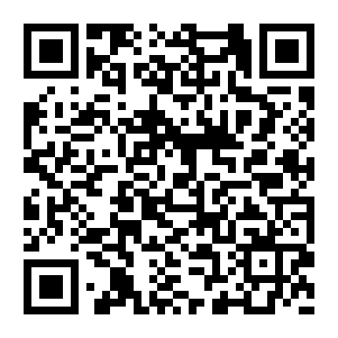
地址:湖南省长沙市银盆南路361号(中联科技园) 邮编：410013
http://www.zoomlion.com Tel:+86 731 89751871

